Slide 1

POlymorphism Nedir ?

Slide 2





Exceptions
Bebek mutlu,
Exceptions yok
Exception, Java'da programın normal akışını bozan bir olaydır.
Ahmet Bulutluoz Nisan 2022
Bebek aglarsa,
Bakicilik bitti
Bizi ara
Altini degistir
Mama ver
Gazini al

Slide 3
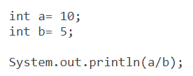
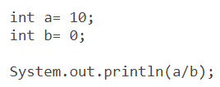
Exceptions
KOD
Kodlari syntax acisindan kontrol et,
Compile edilemeyecek bir kodlama hatasi varsa altini kirmizi ciz(CTE)
CTE yoksa, run tusuna basildiginda kodlari calistir.
Ahmet Bulutluoz Nisan 2022
Java'da Exception olustugunda yapilacak islem belirlenmisse, Java kodun calismasini devam ettirir(Handling exception ), belirtilmemisse exception yayinlar ve kodun calismasini durdurur.
Kod calisirken hic bir sorun olusmuyorsa, sonucu yazdir
Sorun ile karsilasinca, kodu kontrol et
yapilacak islem belirtilmisse, soyleneni yap
Exception yayinla, calismayi durdur

Slide 4
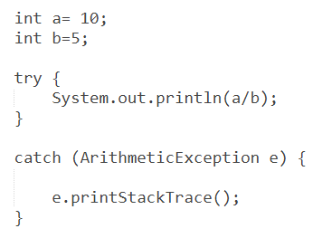
Handling exepcitions
Java'da Exception’i kontrol altina almanin tek yolu
try-catch bloklari ile cevrelemektir.
Ahmet Bulutluoz Nisan 2022
try blogu : risk olusmasi muhtemel kodlarin yazildigi bolum
catch blogu : risk olustugunda ortaya cikmasi beklenen exception turunu ve ongordugumuz exception’lar olustugunda yapilacak islemi belirttigimiz bolum
Exception tanimlama : ortaya cikmasi beklenen exception olustugunda store edecegimiz exception objesi
Islem tanimlama : beklenen exception olustugunda yapilacak islem veya raporlama turunun kodlanmasi

Slide 5
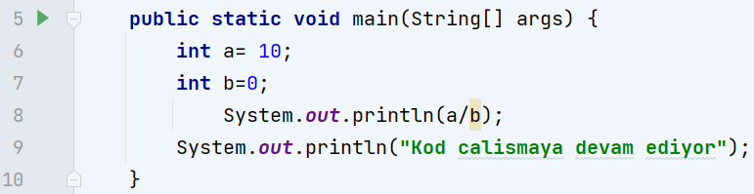
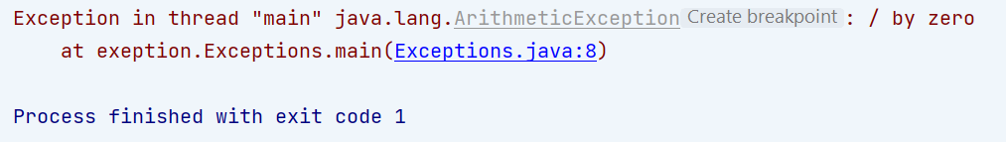
Handling exepcitions
Exception handle edilmezse
Java'da Exception’i kontrol altina almanin tek yolu
try-catch bloklari ile cevrelemektir.
Ahmet Bulutluoz Nisan 2022
Exception turu : Olusan exception’in turu
Exception kaynagi : Olusan exception’in neden kaynaklandigi
Exception olustugu kodun yeri: Olusan exception’in hangi class ve satirda olustugu
Exit code 1 : Kod normal isleyisin disinda, problem nedeniyle bitti
Exception olusturan kod satirindan sonrasi calismaz

Slide 6
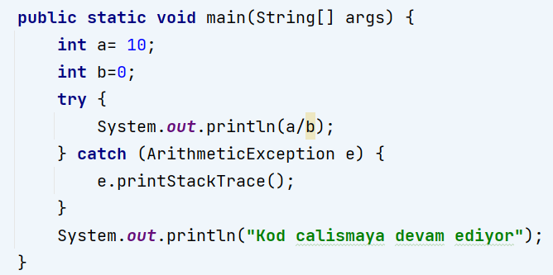
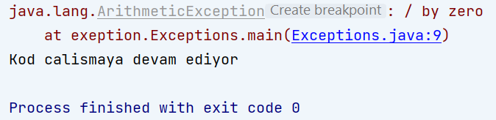
Handling exepcitions
Exception handle edilirse
Java'da Exception’i kontrol altina almanin tek yolu
try-catch bloklari ile cevrelemektir.
Ahmet Bulutluoz Nisan 2022
Rapor turu olarak e.printStackTrace() secildiginden, exception olustugunda yazdirilacak tum bilgiler, konsolda yazilir
Exception, raporlamasindan sonra kod calismaya devam etmis, ve exit code 0, yani sorunsuz kod calismis

Slide 7
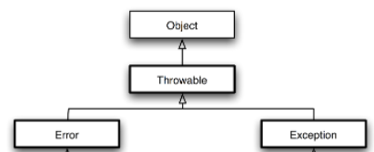
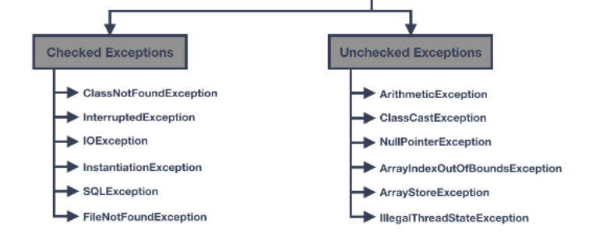
Exceptions turleri
Exception’lar cok fazla cesitte olsalar da temelde bilmemiz gereken ve cok karsilasilan exception turlerini bilmekte fayda vardir.
Ahmet Bulutluoz Nisan 2022
https://docs.oracle.com/javase/tutorial/essential/exceptions/index.html

Slide 8
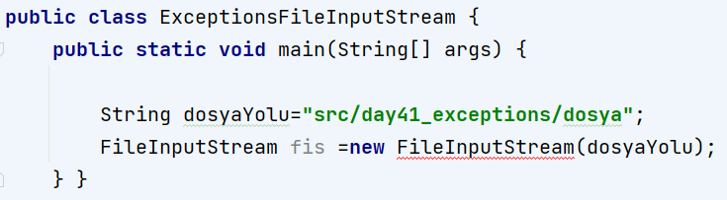
Exceptions turleri
Checked exception’lar genelde olusabilecek risklere karsi bizi uyarir ve tedbir almamizi isterler.
Checked Exception’lar compile sirasinda olusurlar ve bu exception’lar handle edilmeden kod calismaz
Ahmet Bulutluoz Nisan 2022
A- Eger boyle bir exception olustugunda kodumuz calismaya devam etsin istiyorsak, exception olusan kodlari try catch blogu ile sarmalayabiliriz.
B- Eger boyle bir exception olustugunda kodumuz calismaya devam etmesin istiyorsak, method deklarasyon satirina throws keyword ile olusabilecek exception(lar) yazilabilir.
Bu durumda Java exception olusma ihtimalinin farkinda oldugumuzu bilir, exception olustugunda yine kod calismasi durur ve exception yayinlanir.

Slide 9


Birden fazla Exceptions olusmasi
Olusmasi muhtemel exception’lar arasinda parent child iliskisi yoksa,
throws yazip virgul ile art arda tum exception’lar yazilabilir
bir try ve ihtiyac kadar catch blogu ile kod sarmalanir
Olusmasi muhtemel exception’lar arasinda parent child iliskisi varsa,
Ister throws ile yapalim, istersek de try-catch blogu yapalim, once child exception, sonra parent exception yazilmali
Veya parent exception tumunu kapsayacagi icin sadece parent exception yazilmalidir
Bir class’da birden fazla Exception olusma ihtimali varsa, tumunu handle etmemiz gerekir
Ahmet Bulutluoz Nisan 2022
Parent exception : aralik daha kucuk, daha cok malzeme yakalar, kapsami daha genis
Child exception : aralik daha buyuk, daha az malzeme yakalar, kapsami daha dar

Slide 10
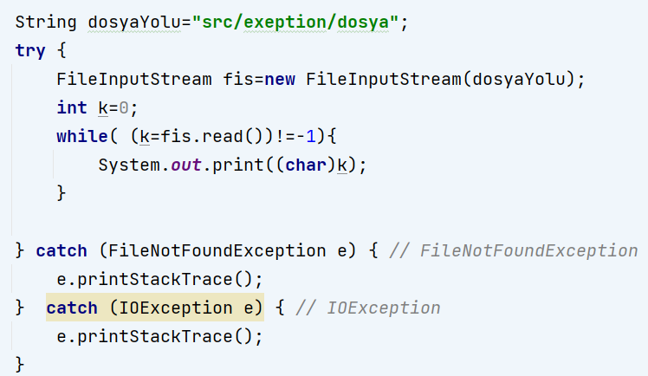
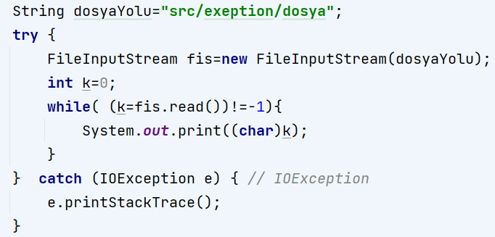
Birden fazla Exceptions olusmasi
Bir class’da birden fazla Exception olusma ihtimali varsa, tumunu handle etmemiz gerekir
Ahmet Bulutluoz Nisan 2022

Slide 11
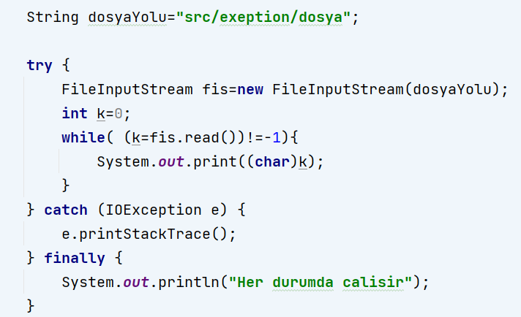
Exceptions
finally block, Try-catch bloklari ile kullanilir
Ahmet Bulutluoz Nisan 2022
1- try blogu tek basina calismaz. try-catch-finally , try-catch veya try-finaly bloklari birlikte calisabilir
2- finally blogu varsa her durumda calisir (exception olussa da/ olusmasa da)
3- Genelikle database’in zarar gormemesi icin database baglantisinin kesilmesi gibi, mutlaka yapilmasi gereken islevler icin kullanilir.

